Slide 1


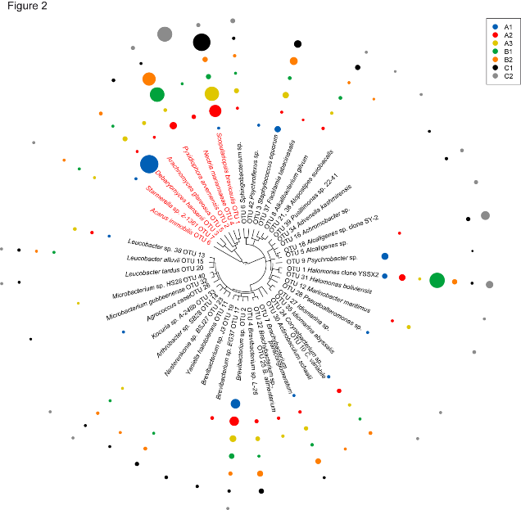

„Mikrobielle Dynamiken entlang der Lebensmittelkette“
Moderne Sequenzierungen

Slide 2
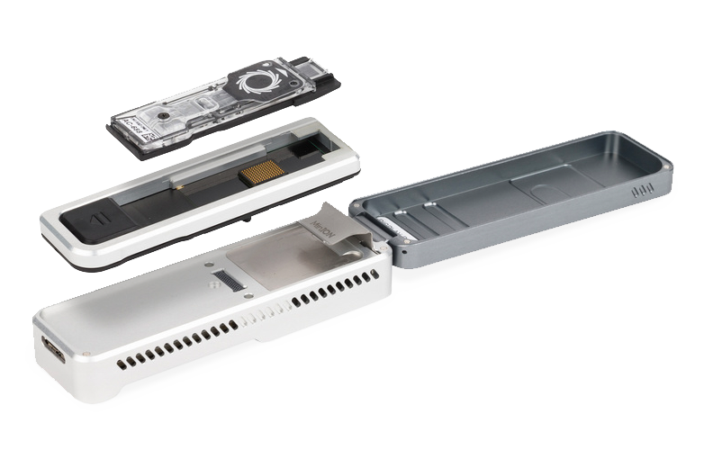

MinION Sequenzierer - Oxford Nanopore
https://nanoporetech.com/
Notes:
Zusätzliche Informationen:
Der MinION von Oxford Nanopore Technologies ist ein tragbares Gerät zur DNA- und RNA-Sequenzierung, das die Nanoporen-Technologie nutzt, um genetische Sequenzen in Echtzeit zu analysieren. Mit seiner kompakten Größe und einem Gewicht von nur etwa 100 Gramm kann der MinION direkt über eine USB-Verbindung an einen Laptop angeschlossen werden, was ihn ideal für den Einsatz sowohl im Labor als auch im Feld macht.
Hauptmerkmale des MinION:
Echtzeit-Sequenzierung: Der MinION ermöglicht die sofortige Analyse von DNA- oder RNA-Sequenzen, wodurch schnelle Entscheidungen in Forschungs- und Diagnoseprozessen getroffen werden können.
Unbegrenzte Leselängen: Die Technologie erlaubt das Sequenzieren von Nukleinsäurefragmenten beliebiger Länge, von kurzen Sequenzen bis hin zu ultra-langen Fragmenten von über 4 Megabasen
Hohe Datenleistung: Ein einzelner MinION Flow Cell kann theoretisch bis zu 48 Gigabasen an Daten liefern, abhängig von der Art der Bibliothek und den Laufbedingungen.
Aktive Temperaturkontrolle: Das Gerät verfügt über eine Peltier-basierte Temperaturregelung, die einen zuverlässigen Betrieb in Umgebungen mit Temperaturen zwischen 10°C und 35°C ermöglicht. https://nanoporetech.com/
Anwendungsbereiche:
Der MinION wird in verschiedenen Bereichen eingesetzt, darunter:
Mikrobielle Genomik: Analyse von Bakterien- und Virengenomen für Forschung und Diagnostik.
Umweltforschung: Untersuchung von Umweltproben zur Identifizierung von Mikroorganismen und zur Überwachung der Biodiversität.
Klinische Forschung: Schnelle Identifizierung von Krankheitserregern und genetischen Markern für personalisierte Medizinansätze.
Bildung: Aufgrund seiner Zugänglichkeit und Benutzerfreundlichkeit wird der MinION auch in Bildungseinrichtungen für Lehrzwecke eingesetzt.
Aktuelle Entwicklungen:
Die neueste Version, der MinION Mk1D, wurde mit verbesserter Temperaturregelung und einem überarbeiteten Design eingeführt, um eine robustere Sequenzierung in verschiedenen Umgebungen zu ermöglichen. Zudem ist der Mk1D mit modernen Laptops, Computern und dem iPad Pro kompatibel, was die Flexibilität und Benutzerfreundlichkeit weiter erhöht. Oxford Nanopore Technologies
Für weitere Informationen und technische Details besuchen Sie die offizielle Produktseite von Oxford Nanopore Technologies.

Slide 3
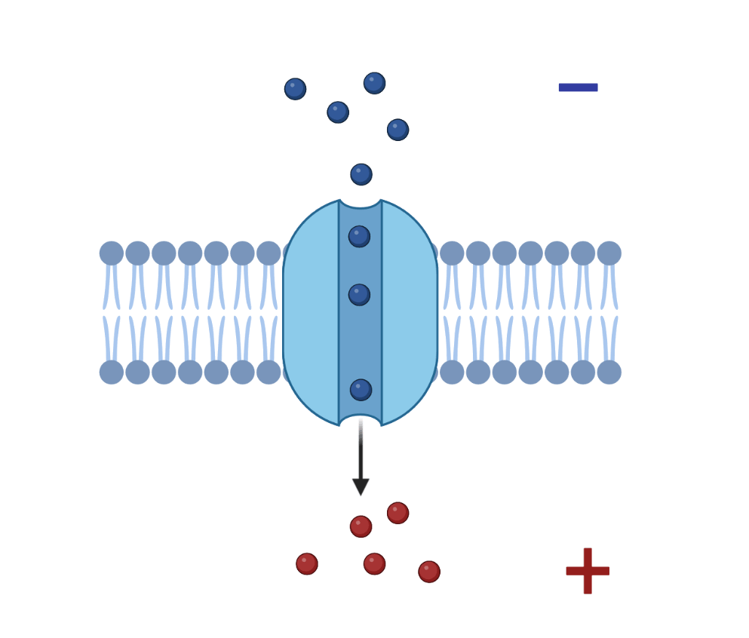
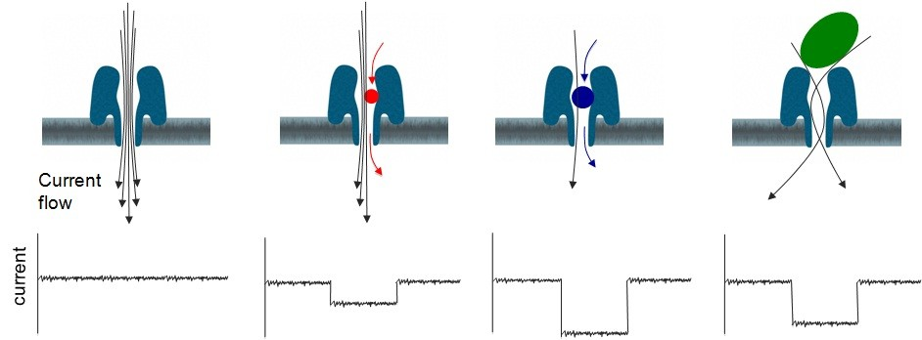
Wie funktioniert das Sequenzieren?
Pore fürs Sequenzieren entwickelt
Spannungsinformation identifiziert Basen
Created with BioRender.com & https://ezgif.com/maker/ezgif-2-96f90d07-gif
https://www.seminarstopics.com/storage/seminar-image/seminar-5733-1523626047.jpg
Notes:
Grundprinzip der Nanopore-Sequenzierung
Nanopore-Protein und Membran:
Eine biologische oder synthetische Pore (Nanopore) wird in eine elektrisch isolierende Membran eingebaut.
Diese Pore ist so klein, dass Nukleinsäurestränge nur einzeln hindurchtreten können.
Elektrisches Feld:
Ein elektrisches Feld wird über die Membran angelegt. Dieses erzeugt einen Ionenstrom durch die Pore.
Der Ionenstrom bleibt konstant, solange keine Moleküle die Pore passieren.
Nukleinsäurestrang:
Ein DNA- oder RNA-Strang wird durch die Pore gefädelt. Dabei hilft ein Motorprotein, das den Strang in kontrollierten Schritten durch die Pore zieht.
Signaländerungen:
Jede Base der DNA (A, T, G, C) oder RNA (A, U, G, C) verursacht eine spezifische Änderung im Ionenstrom, da sie unterschiedliche physikalische Eigenschaften haben.
Diese Änderungen sind wie ein Fingerabdruck für jede Base und werden von hochsensiblen Sensoren erfasst.
Echtzeit-Analyse:
Die Stromänderungen werden in Echtzeit in Sequenzen übersetzt. Software-Algorithmen dekodieren diese Signale und bestimmen die Basenabfolge.
Ablauf eines Nanopore-Sequenzierlaufs
Probenvorbereitung:
Die DNA oder RNA wird extrahiert und für die Sequenzierung vorbereitet. Dazu gehören Schritte wie Fragmentierung, Adapteranheftung und Reinigung.
Aufbringen auf die Flow Cell:
Die vorbereitete Probe wird auf die Flow Cell aufgebracht. Diese enthält mehrere Tausend Nanoporen, die gleichzeitig arbeiten können.
Sequenzierung:
Die Nukleinsäurestränge werden durch die Pore gezogen, und die Basenabfolge wird durch die Analyse der Stromsignale ermittelt.
Datenanalyse:
Die Rohdaten werden in Basenabfolgen übersetzt. Dabei kommen Algorithmen wie basecalling und weitere bioinformatische Analysen zum Einsatz.
Besonderheiten der Nanopore-Sequenzierung
Lange Leselängen:
Nanopore-Sequenzierung kann ultra-lange DNA-Stränge sequenzieren (über 4 Megabasen), was ideal für strukturelle Genomik oder haplotypische Analysen ist.
Direkte RNA-Sequenzierung:
RNA kann ohne vorherige Umwandlung in cDNA direkt sequenziert werden.
Echtzeitdaten:
Die Ergebnisse können sofort während des Sequenzierens analysiert werden.
Kompakte Geräte:
Geräte wie der MinION sind tragbar und erfordern keine großen Laboreinrichtungen.
Anwendungsbereiche
Klinische Diagnostik: Pathogendetektion und Genom-Analyse.
Umweltforschung: Analyse mikrobieller Gemeinschaften in komplexen Umgebungen.
Agrarwissenschaft: Untersuchung von Pflanzengenomen und tierischen Pathogenen.
Forschung: Entschlüsselung epigenetischer Marker wie Methylierungen durch direkte Modifikationserkennung.

Slide 4
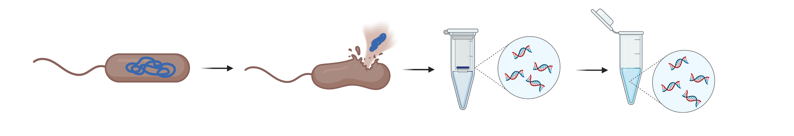
Wie kommen wir zur DNA?
Zelle aufbrechen (Lyse)
DNA reinigen
DNA gewinnen
Created with BioRender.com

Slide 5
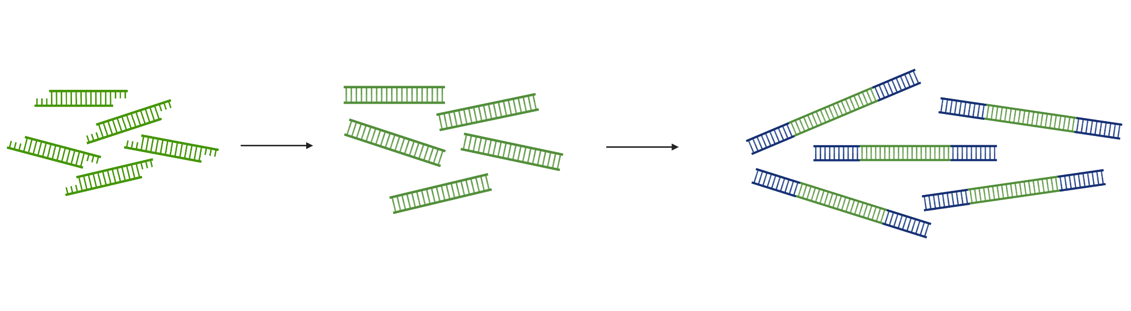
Vorbereitung fürs Sequenzieren
PCR mit 16S rRNA-Gen-Primern
End-prep
DNA Adapter hinzufügen
DNA Stücke
DNA Stücke ohne Überhang
DNA Stücke mit Adapter
Created with BioRender.com
Notes:
Die Vorbereitung der DNA für die Sequenzierung ist ein kritischer Schritt, um hochwertige Daten zu erzeugen. Dieser Prozess umfasst mehrere Schritte: PCR, End-Prep und das Hinzufügen von DNA-Adaptern. Jeder dieser Schritte hat eine spezifische Rolle, um die DNA für den Sequenziervorgang kompatibel zu machen.
PCR (Polymerase-Kettenreaktion)
Die PCR wird häufig verwendet, um die Menge der Ziel-DNA zu erhöhen, insbesondere wenn nur geringe Mengen oder spezifische Fragmente sequenziert werden sollen.
Ziel:
Amplifikation der DNA, um genügend Material für die Sequenzierung zu erhalten.
Anreicherung spezifischer DNA-Fragmente, falls eine Zielregion sequenziert werden soll.
Schritte:
Denaturierung: Die doppelsträngige DNA wird durch Hitze (ca. 95 °C) in zwei Einzelstränge getrennt.
Annealing: Spezifische Primer binden an die Zielsequenzen bei einer niedrigeren Temperatur (ca. 50–65 °C).
Elongation: Eine hitzestabile DNA-Polymerase (z. B. Taq-Polymerase) synthetisiert neue DNA-Stränge durch das Anfügen von Nukleotiden bei ca. 72 °C.
Ergebnis:
Die Zielsequenz wird exponentiell vervielfältigt.
End-Prep (DNA-Endvorbereitung)
Nach der PCR muss die DNA an den Enden so modifiziert werden, dass sie für die Adapterligierung kompatibel ist.
Ziel:
Erstellung von glatten (blunt-ended) oder einsträngigen Überhängen an den DNA-Enden.
Vorbereitung der DNA für die spezifische Bindung an die Adapter.
Enzymatische Reaktionen:
End-Repair: Reparatur von beschädigten DNA-Enden durch das Auffüllen von fehlenden Basen oder das Entfernen von Überhängen.
A-Tailing: Anfügen eines einzelnen Adenin-Basenüberhangs (A-Overhang) an die 3'-Enden der DNA. Dies erleichtert die anschließende Ligierung von Adaptern mit komplementären T-Überhängen.
Ergebnis:
Einheitlich bearbeitete DNA-Fragmente mit vorbereiteten Enden.
Hinzufügen von DNA-Adaptern
Adapter sind spezielle DNA-Sequenzen, die an die Enden der vorbereiteten DNA-Fragmente ligiert werden. Sie sind notwendig, um die DNA an die Nanopore-Flow Cells zu binden.
Ziel:
Ermöglichen der Bindung der DNA an die Nanopore-Flow Cell.
Hinzufügen von Sequenzierungs-Motiven für die Erkennung durch die Software.
Sicherstellen, dass ein Motorprotein an die DNA gebunden ist, das die Sequenzierung durch die Nanopore steuert.
Schritte:
Ligierung:
Adapter werden mithilfe einer Ligase-Enzymreaktion an die DNA-Fragmente angefügt.
Dies geschieht unter Bedingungen, die eine stabile und effiziente Bindung fördern.
Cleanup:
Überschüssige Adapter, Enzyme und ungebundene DNA-Fragmente werden entfernt (z. B. durch Reinigung mit magnetischen Beads).
Quantifizierung:
Die Menge der ligierten DNA wird geprüft, um sicherzustellen, dass genügend Material für die Sequenzierung vorhanden ist.
Ergebnis:
DNA mit angebrachten Nanopore-kompatiblen Adaptern und einem Motorprotein.
Zusammenfassung
Die Vorbereitung der DNA für die Nanopore-Sequenzierung folgt einem strukturierten Prozess:
PCR: Amplifiziert die DNA und reichert Zielregionen an.
End-Prep: Modifiziert die DNA-Enden, um sie für die Adapterligierung vorzubereiten.
Adapter hinzufügen: Bindet spezifische Sequenzen und Motorproteine an die DNA, die die Sequenzierung durch die Nanopore ermöglichen.

Slide 6
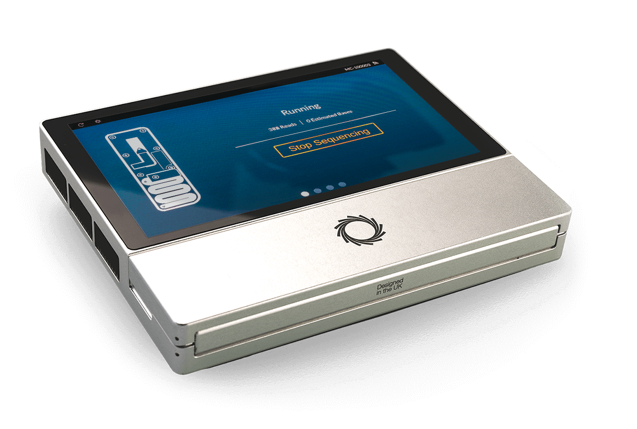
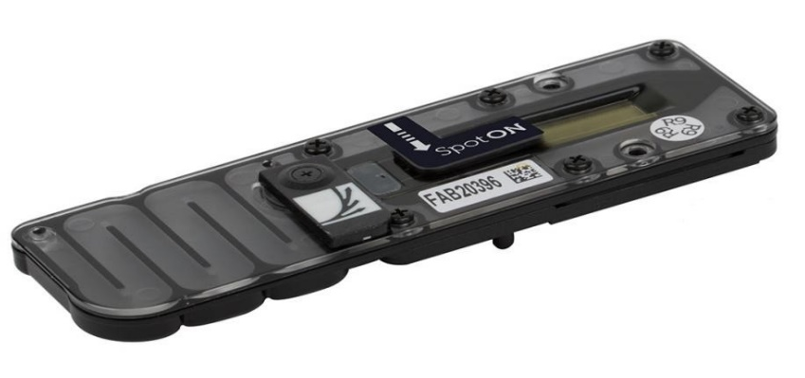
Das Sequenzieren
Touch screen, Gerätebedienung
Platz für verbrauchte Flüssigkeit
Platz für die Flow cell
Öffnung für Probe (sample port)
https://nanoporetech.com/sites/default/files/s3/minion-mk1c.png
https://oxfordnanoporedx.com/about-us/for-the-media#image969813935&modal=image969813935
Öffnung für die Konditionierung der Membran (priming port)
Folie Sarah Thalguter

Slide 7
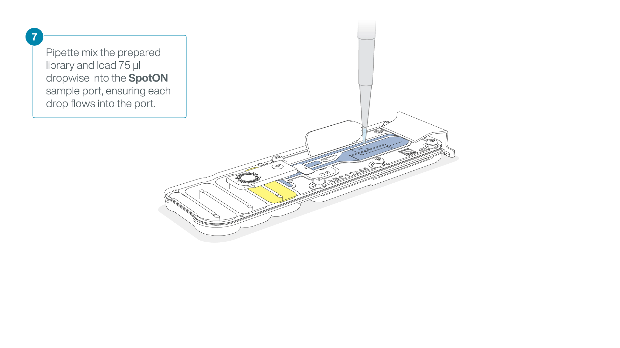
Folie Sarah Thalguter

Slide 8
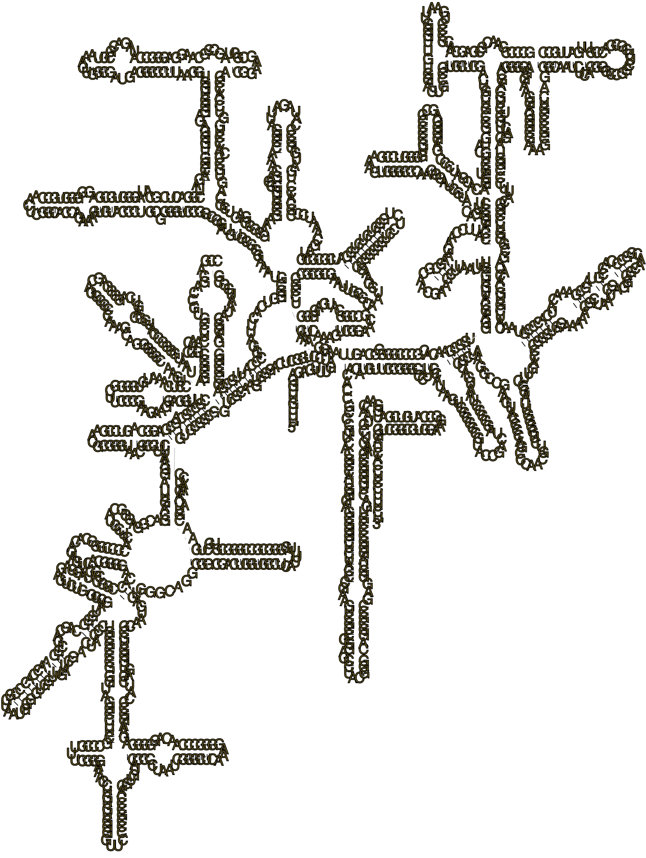







16S rRNA gene Sequencing
Primer Stellen
Taxonomische Information
Das 16S rRNA Gen
Konservierungsgrad
Position
Notes:
Das 16S rRNA-Gen ist ein hochkonservierter Abschnitt der ribosomalen RNA, der in allen Bakterien und Archaeen vorkommt und für die 16S-Untereinheit des Ribosoms kodiert.Es wird häufig in der Mikrobiologie verwendet, um Bakterien und Archaeen zu identifizieren und ihre phylogenetischen Beziehungen zu analysieren.Das Gen enthält sowohl konservierte Regionen, die für universelle Primer verwendet werden können, als auch variable Regionen, die zwischen Organismen unterschiedlich sind und zur Unterscheidung von Spezies dienen.Die Analyse des 16S rRNA-Gens, z. B. durch Sequenzierung, ist ein Standardverfahren in der mikrobiellen Ökologie und wird zur Charakterisierung mikrobieller Gemeinschaften eingesetzt.Aufgrund seiner weit verbreiteten Anwendung wird das 16S rRNA-Gen oft als "Goldstandard" für die Taxonomie und Phylogenie von Prokaryoten betrachtet.

Slide 9

16S rRNA gene Sequencing
Phylogenetischen
Namen zuordnen
Sequenzen zählen
Vergleich mit Datenbank
10
Prevotella
4
Campylobacter
9
Nitrospina
5
Clostridium
Notes:
Zählen und Gruppieren der Sequenzen nach Ähnlichkeit
Vergleichen mit bekannten Daten
Namensgebung

Slide 10
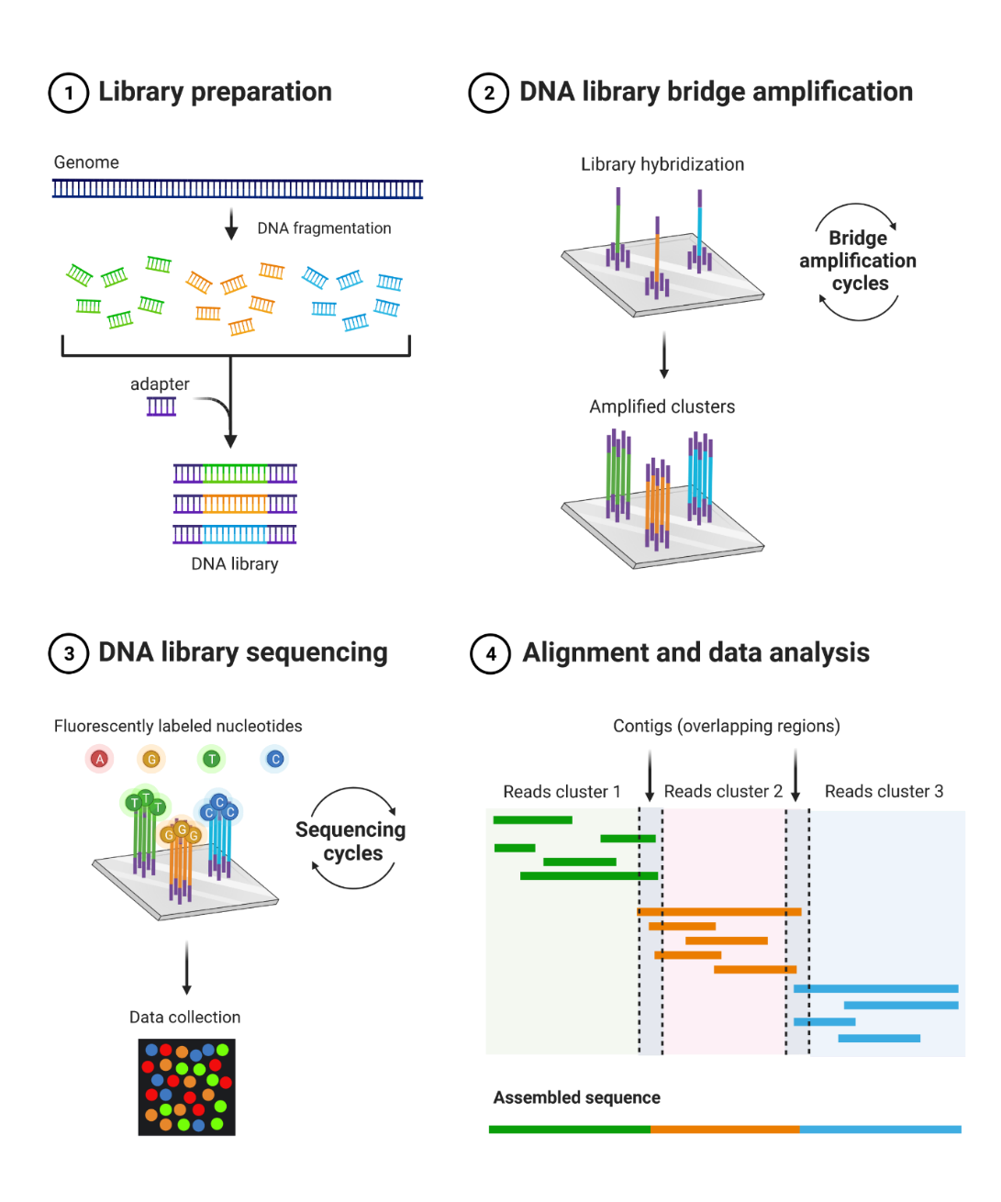
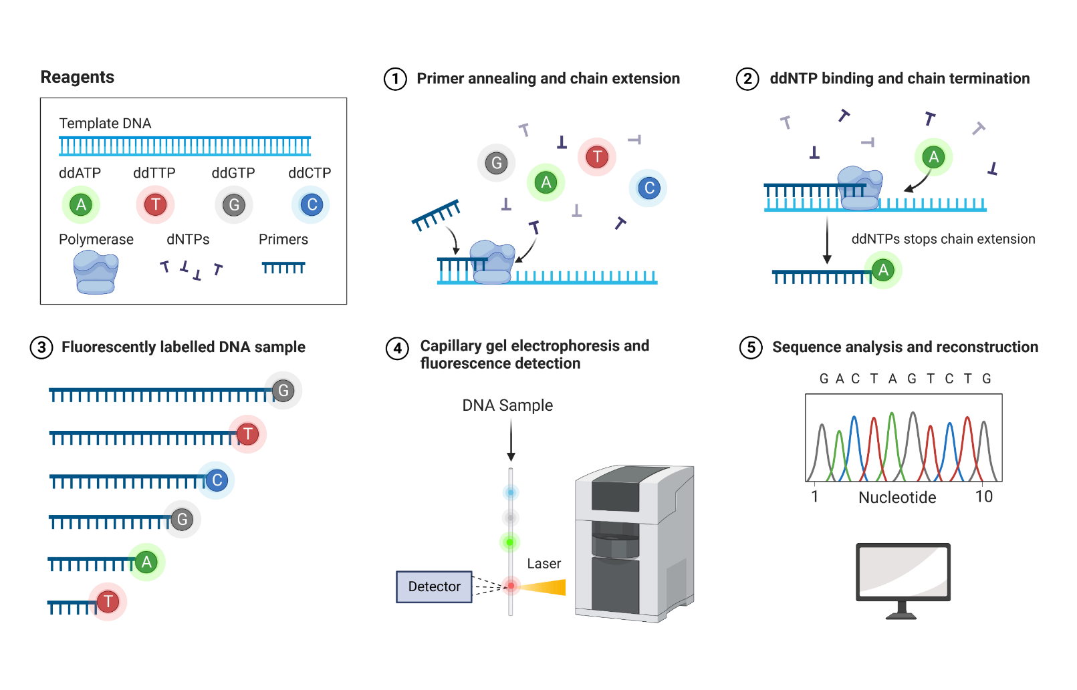
Illumina vs Sanger Sequenzierung
Created with BioRender.com
Notes:
Links Illumina, rechts Sanger (Sequence by Synthesis)
Informationsvideo zur Illumina Sequenzierung: https://www.youtube.com/watch?v=womKfikWlxM
Vergleich: Illumina-Sequenzierung vs. Sanger-Sequenzierung
Die Illumina-Sequenzierung und die Sanger-Sequenzierung sind zwei wichtige DNA-Sequenzierungstechnologien mit unterschiedlichen Ansätzen, Stärken und Schwächen. Hier ein Vergleich der beiden Methoden:
Merkmal Illumina-Sequenzierung Sanger-Sequenzierung
Prinzip Hochdurchsatzsequenzierung durch parallele Synthese und Fluoreszenzdetektion. Sequenzierung einzelner DNA-Stränge mittels Kettenabbruchmethode (dideoxy). Leselänge Kurz (50–300 Basen pro Lesung, je nach Plattform). Lang (bis zu 1000 Basen pro Lesung). Datenmenge Sehr hoch: Milliarden Basen in einem Lauf (ideal für genomweite Analysen). Gering: Einzelne Sequenzen pro Lauf (für gezielte Analysen geeignet). Genauigkeit Sehr hoch bei kurzen Fragmenten, aber leichte Fehlerrate bei langen Wiederholungen. Sehr hoch für Einzelstränge, aber weniger effizient bei komplexen Regionen. Kosten Niedrig pro Base (effizient für große Projekte). Hoch pro Base (ungeeignet für große Genomprojekte). Zeitaufwand Stunden bis Tage für ein gesamtes Genom (abhängig vom Projektumfang). Wenige Stunden für kurze Sequenzen. Anwendung - Genomik, Metagenomik, Transkriptomik. - Zielgerichtete Sequenzierung einzelner Gene oder kurzer Regionen. Benötigtes Material Große Mengen DNA und umfangreiche Probenvorbereitung. Geringe Mengen DNA, einfache Probenvorbereitung. Instrumentengröße Komplexe, teure Geräte (z. B. NovaSeq, MiSeq). Kompakte und erschwinglichere Geräte.
Zusammenfassung
Illumina-Sequenzierung: Geeignet für groß angelegte Projekte wie die Analyse ganzer Genome, Transkriptome oder mikrobieller Gemeinschaften aufgrund der hohen Datenmenge, der Effizienz und der Kosteneffektivität pro Base.
Sanger-Sequenzierung: Besser für gezielte Analysen einzelner Gene oder kleiner Regionen, da sie einfach, genau und für kleine Probenmengen geeignet ist.
Wahl der Methode:
Die Entscheidung zwischen beiden Methoden hängt von der Zielsetzung, der Projektgröße, der benötigten Datenmenge und dem verfügbaren Budget ab.

Slide 11


Sparkling Science Projekt „Micro-Tramper“, Projektleitung: Assoz. Prof. Evelyne Selberherr

Slide 12

Sparkling Science Projekt „Micro-Tramper“
Projektleitung: Evelyne Selberherr
Mitwirkende: Moritz Hartmann, Cameron Strachan, Monika Dzieciol
BioRender.com

